Slide 1
PROJEKT EDUKACYJNY
Co zrobić i w jaki sposób zachęcić uczniów do czynnego uprawiania sportu.

Slide 2
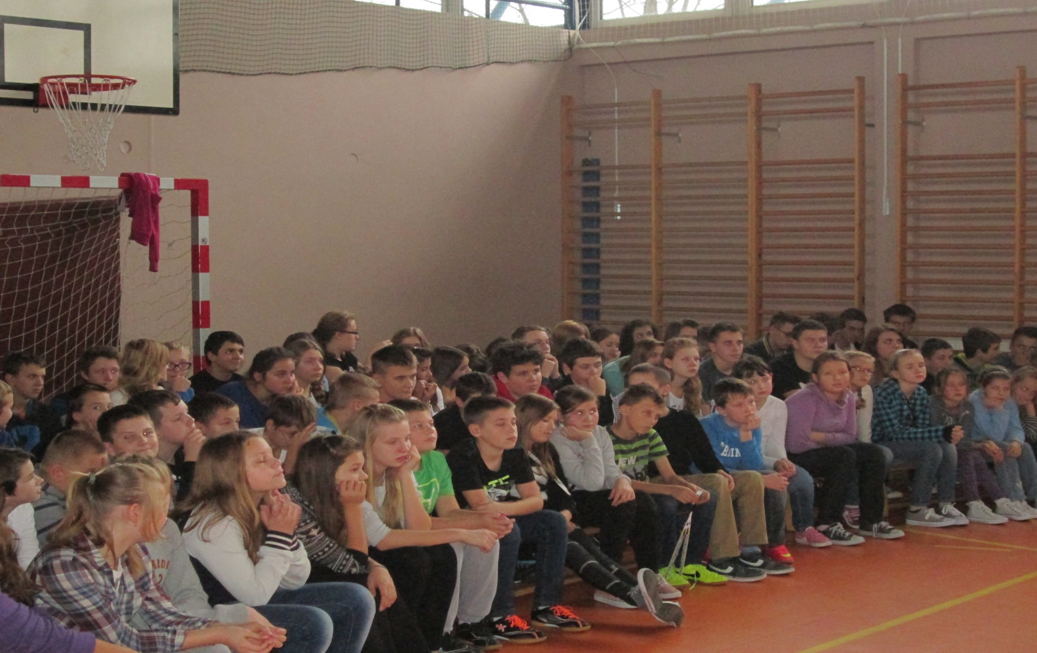
Spotkanie z pracownikami Sanepidu.

Slide 3
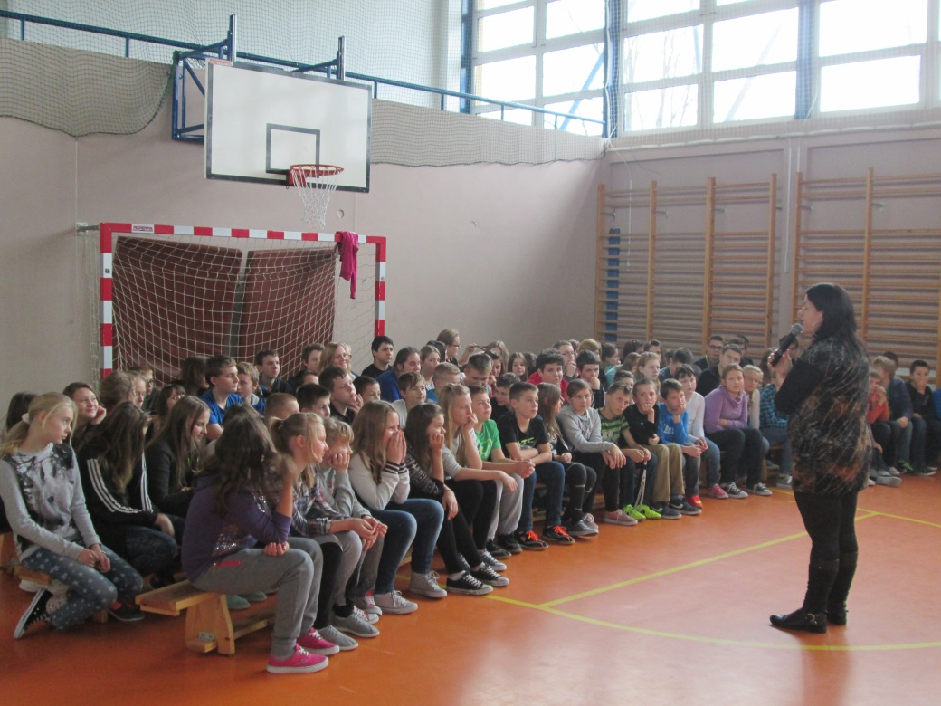
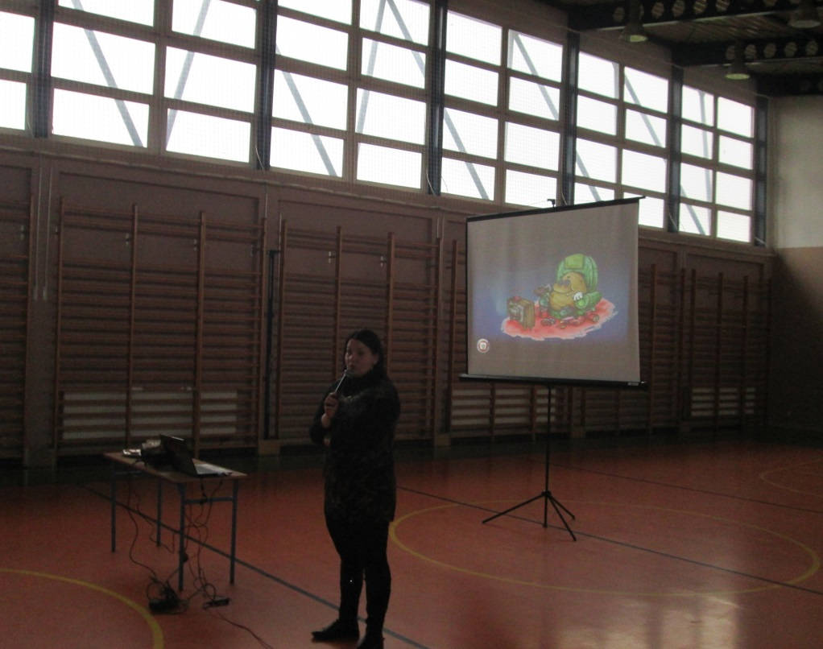
Rozmowa na temat zdrowego odżywiania się

Slide 4
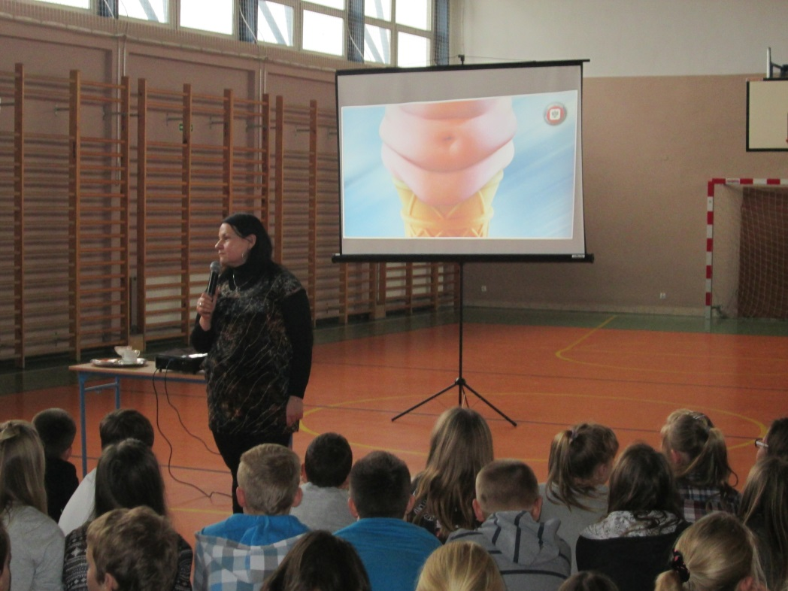
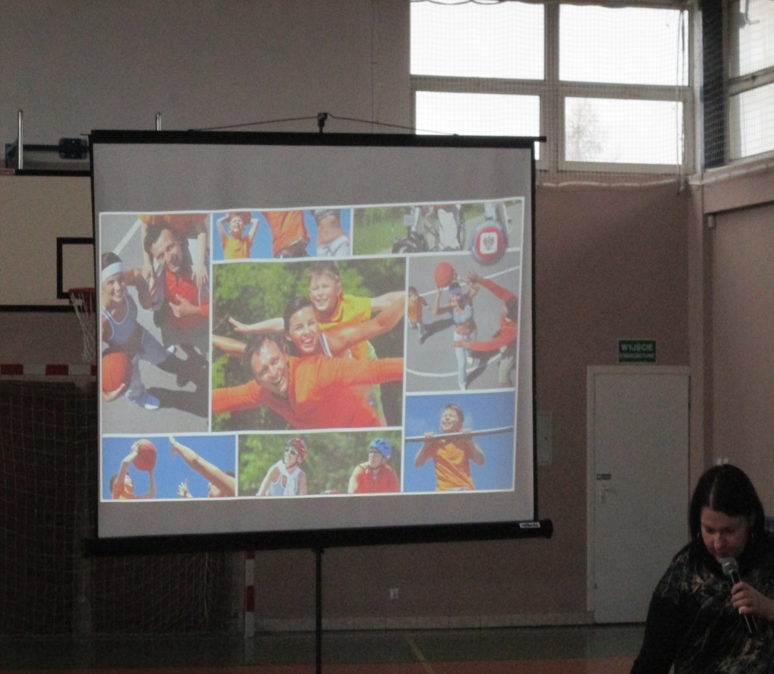
Kilka słów o aktywnym stylu życia.

Slide 5
O to skutki złego odżywiania:

Slide 6
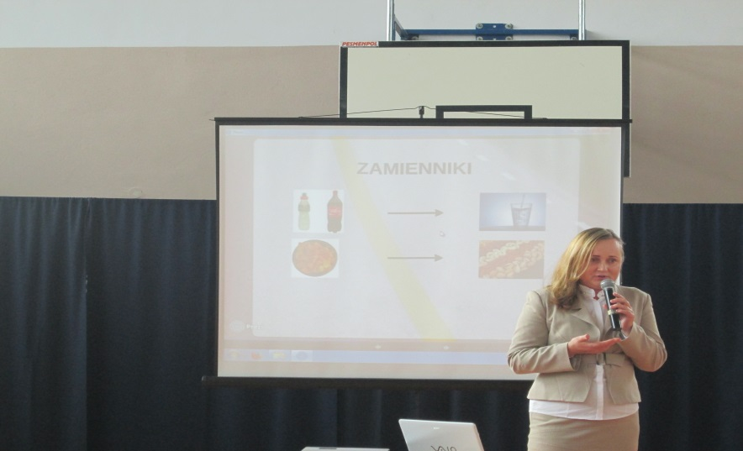
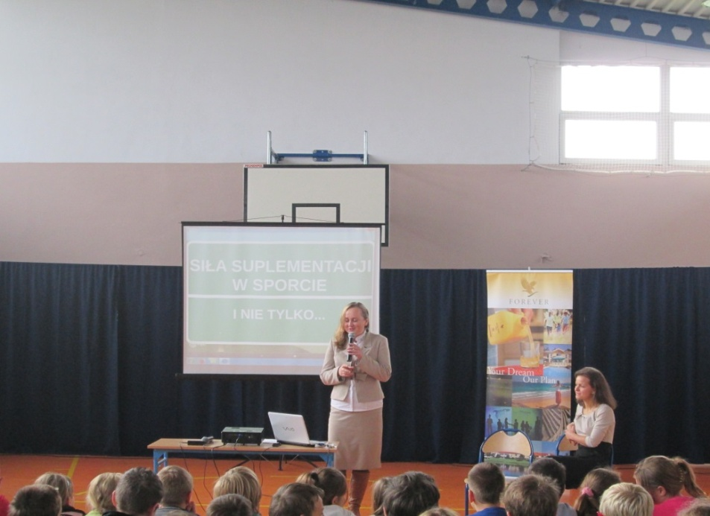
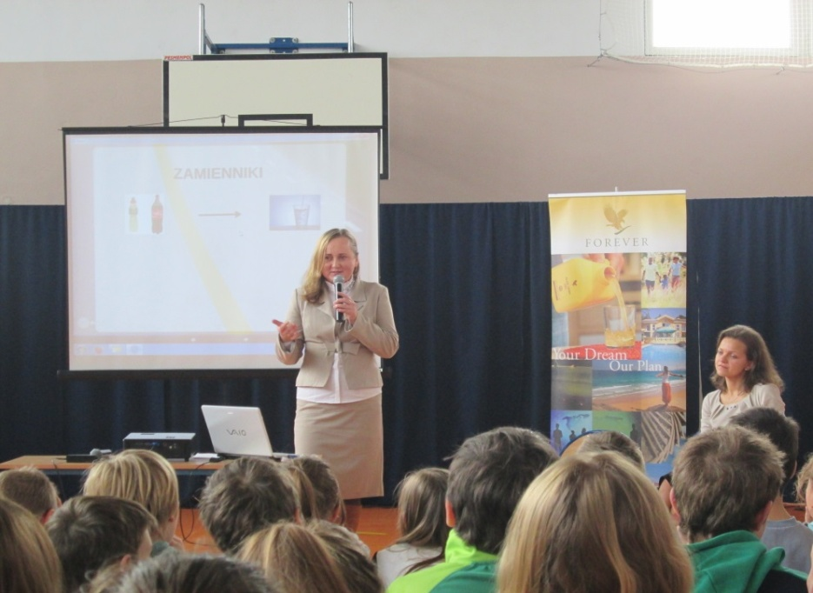
Wizyta Pań z firmy Forever.

Slide 7
W czasie tego spotkania dowiedzieliśmy się:
Jak prowadzić zdrowy styl życia.
Jakich produktów spożywczych unikać, a jakich jak najwięcej spożywać.
Jakich zamienników używać, aby zminimalizować ilość zbędnych kalorii.
Jaki wpływ na organizm ma aloes.

Slide 8
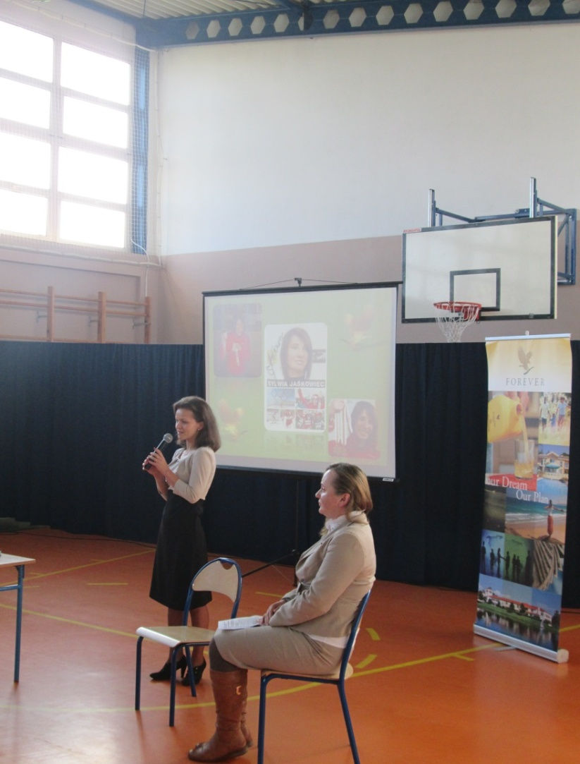
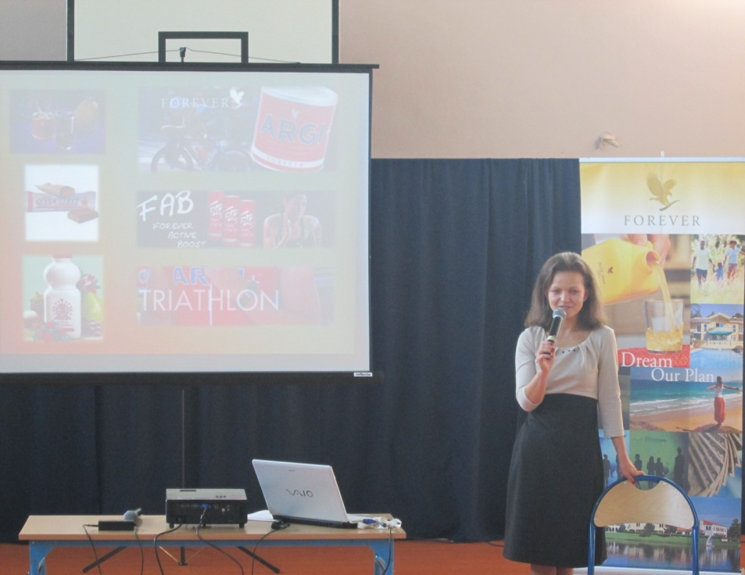
Kilka słów o naszych sportowcach i ich osiągnięciach w sporcie.

Slide 9
Na koniec spotkania:
Panie udzieliły nam odpowiedzi na zadane przez nas pytania.
Podsumowaliśmy całą naszą rozmowę i prezentacje,którą przygotowały dla nas Panie.

Slide 10
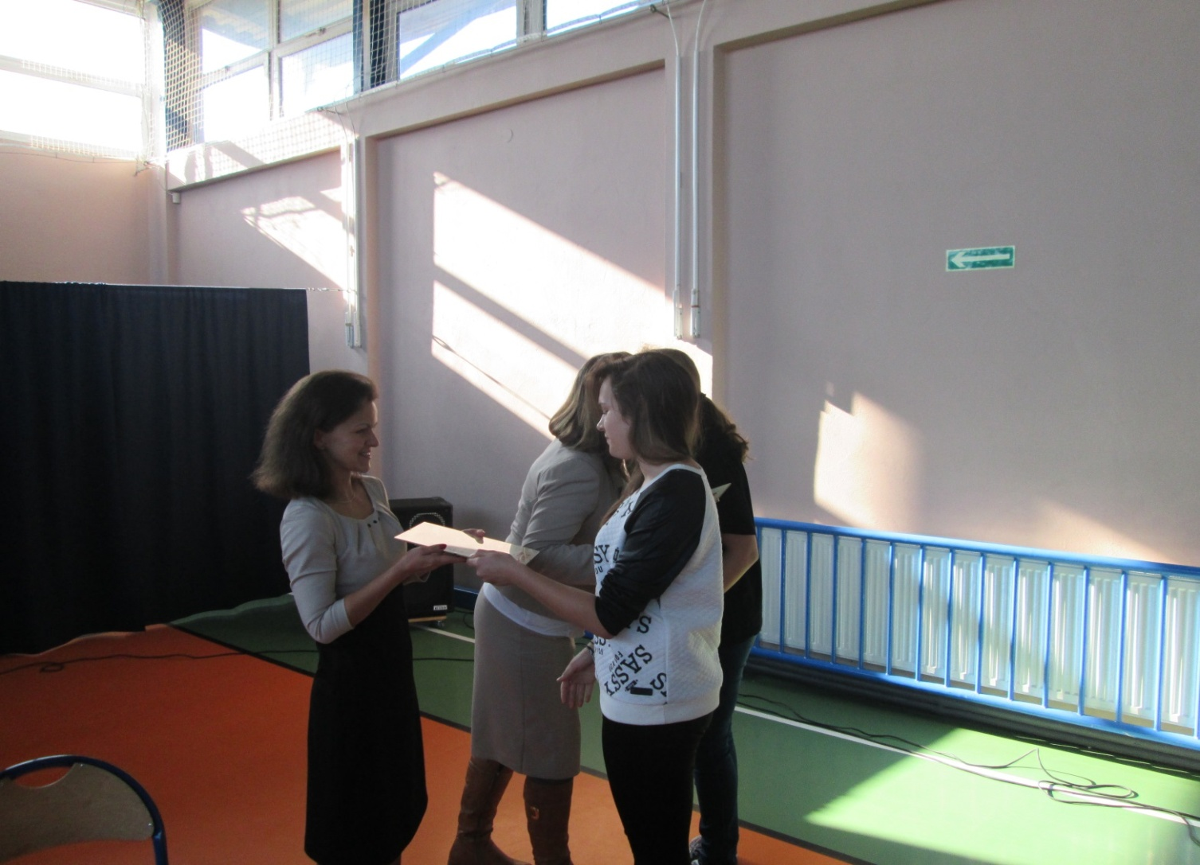
Podziękowaliśmy Paniom za poświęcony dla nas czas.

Slide 11
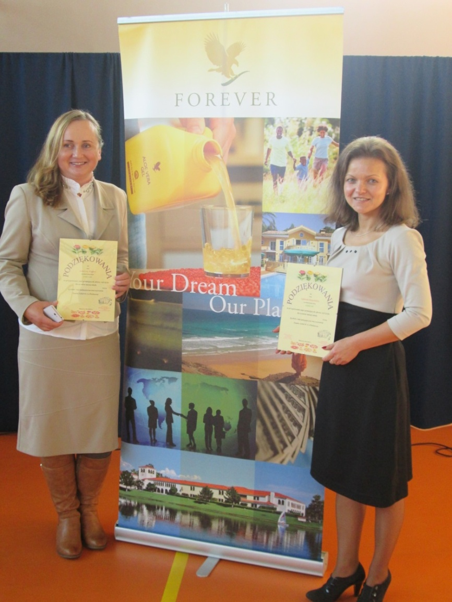
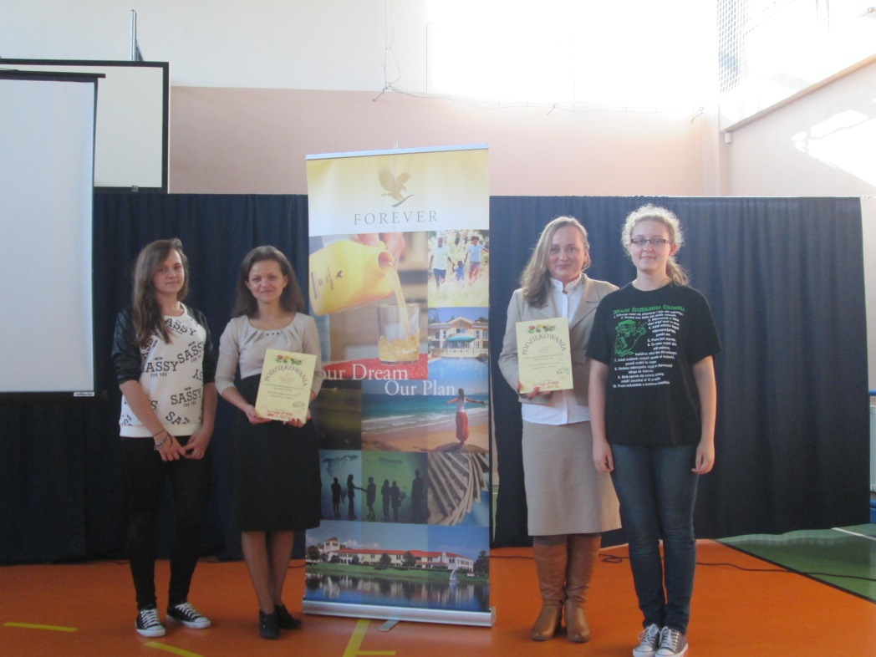
Kilka zdjęć po udanej wizycie

Slide 12
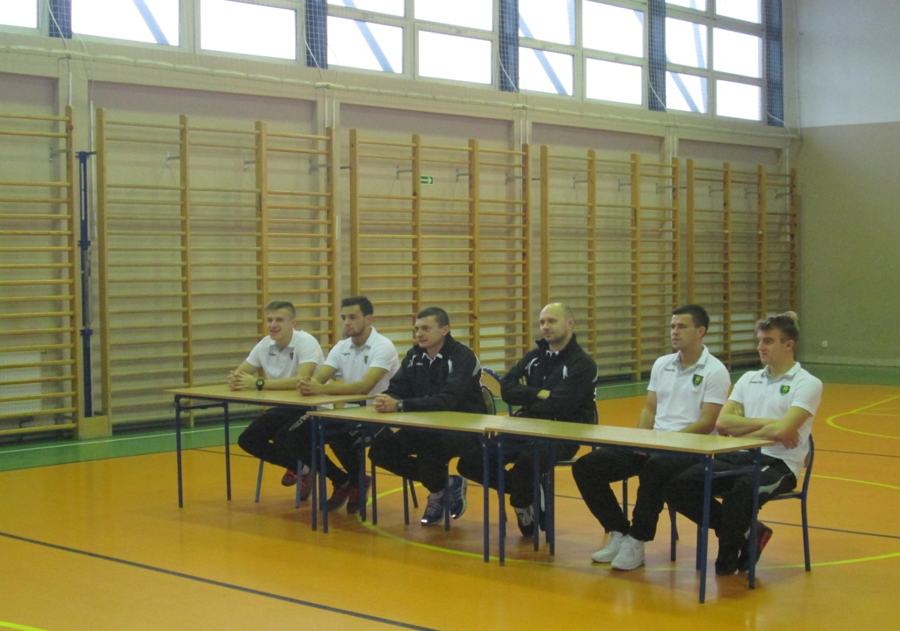
Spotkanie z piłkarzami oraz sztabem szkoleniowym GKS Katowice

Slide 13
Kilka słów o trenerach:
Artur Skowronek
I Trener

Slide 14
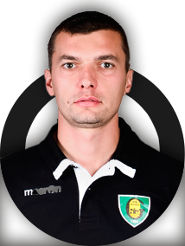
Grzegorz Mokry
II Trener

Slide 15
Kilka słów o piłkarzach:
Alan Czerwiński.
Pozycja Obrońca

Slide 16
Kamil Bętkowski
Pozycja pomocnik

Slide 17
Sławomir Duda
- pozycja pomocnik

Slide 18
Rafał Pietrzak
- pozycja obrońca

Slide 19
W czasie tego spotkania:
Zadawaliśmy pytania, które wcześniej przygotowaliśmy.
Uczestniczyliśmy w treningu oraz grze z piłkarzami.

Slide 20
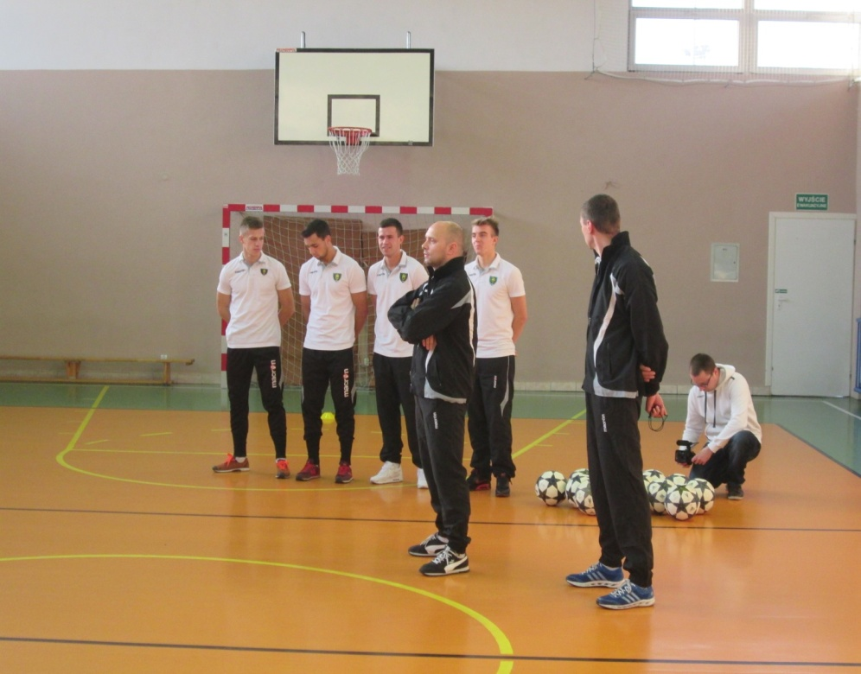
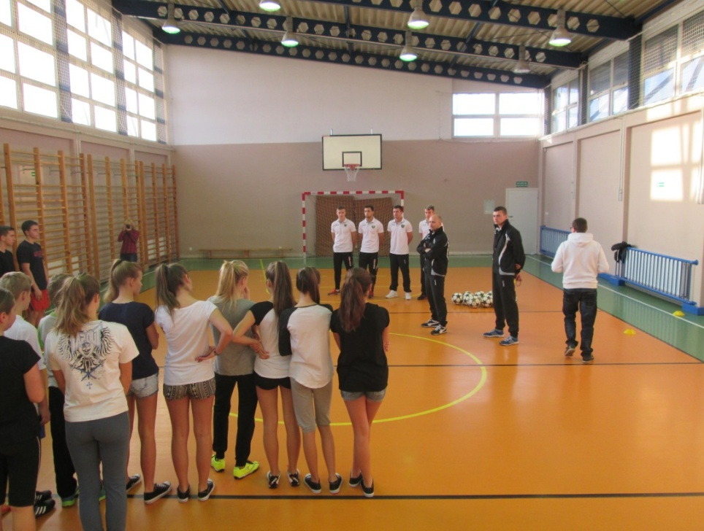
Na początek krótka rozgrzewka

Slide 21
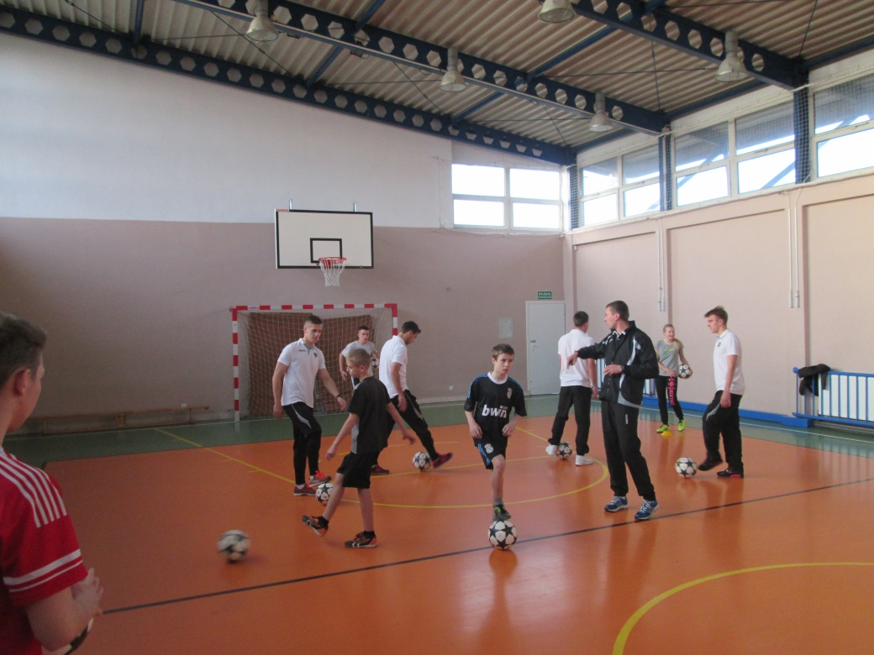
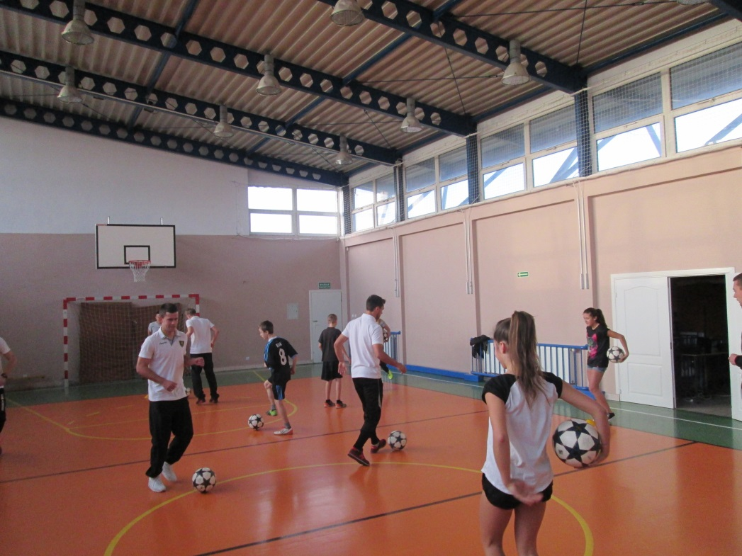
Poznaliśmy kilka nowych ćwiczeń

Slide 22
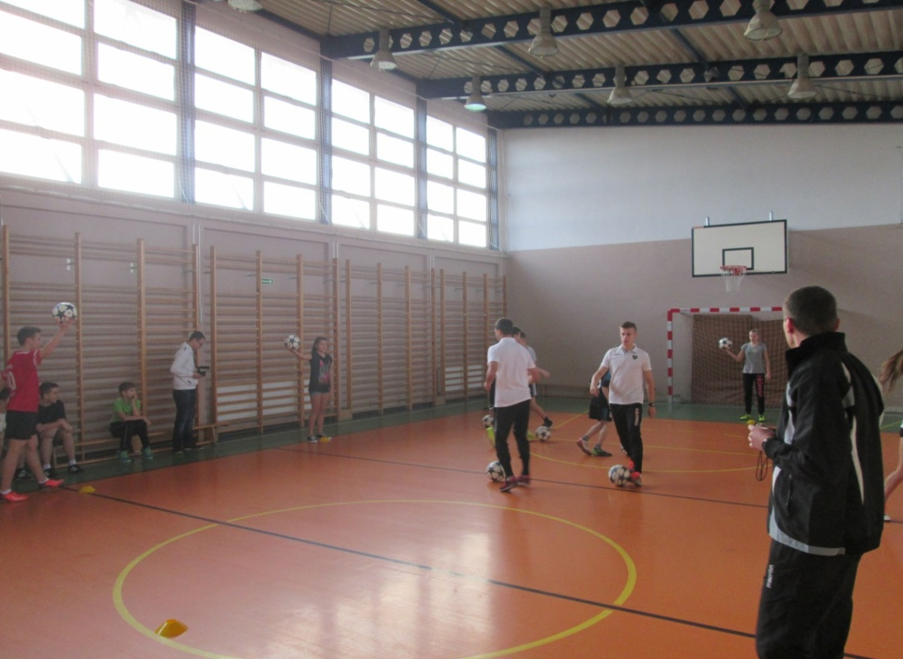
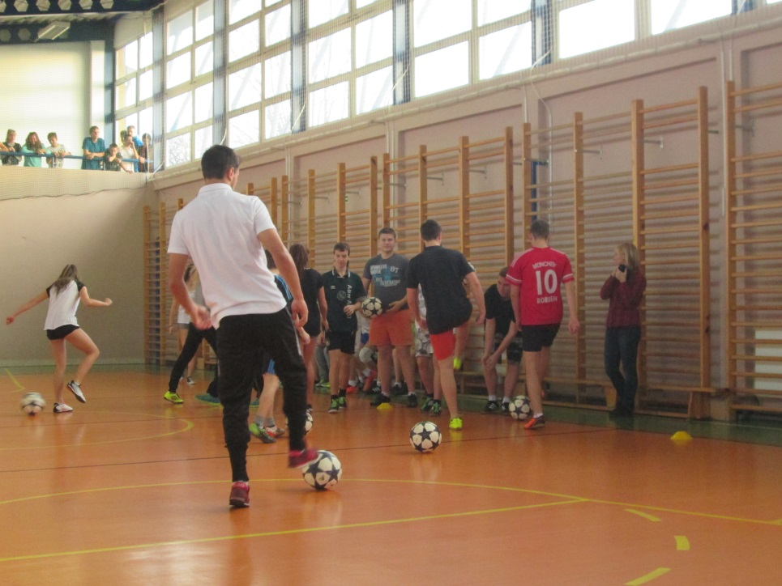
Mecz po udanej rozgrzewce

Slide 23
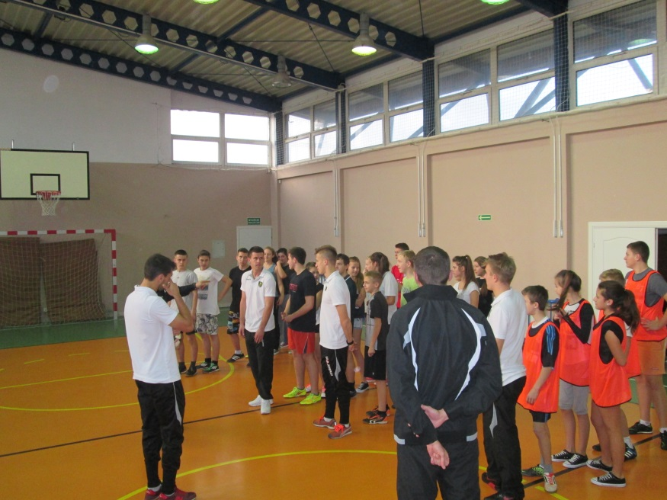
Kilka słów podsumowania po zakończonym meczu

Slide 24
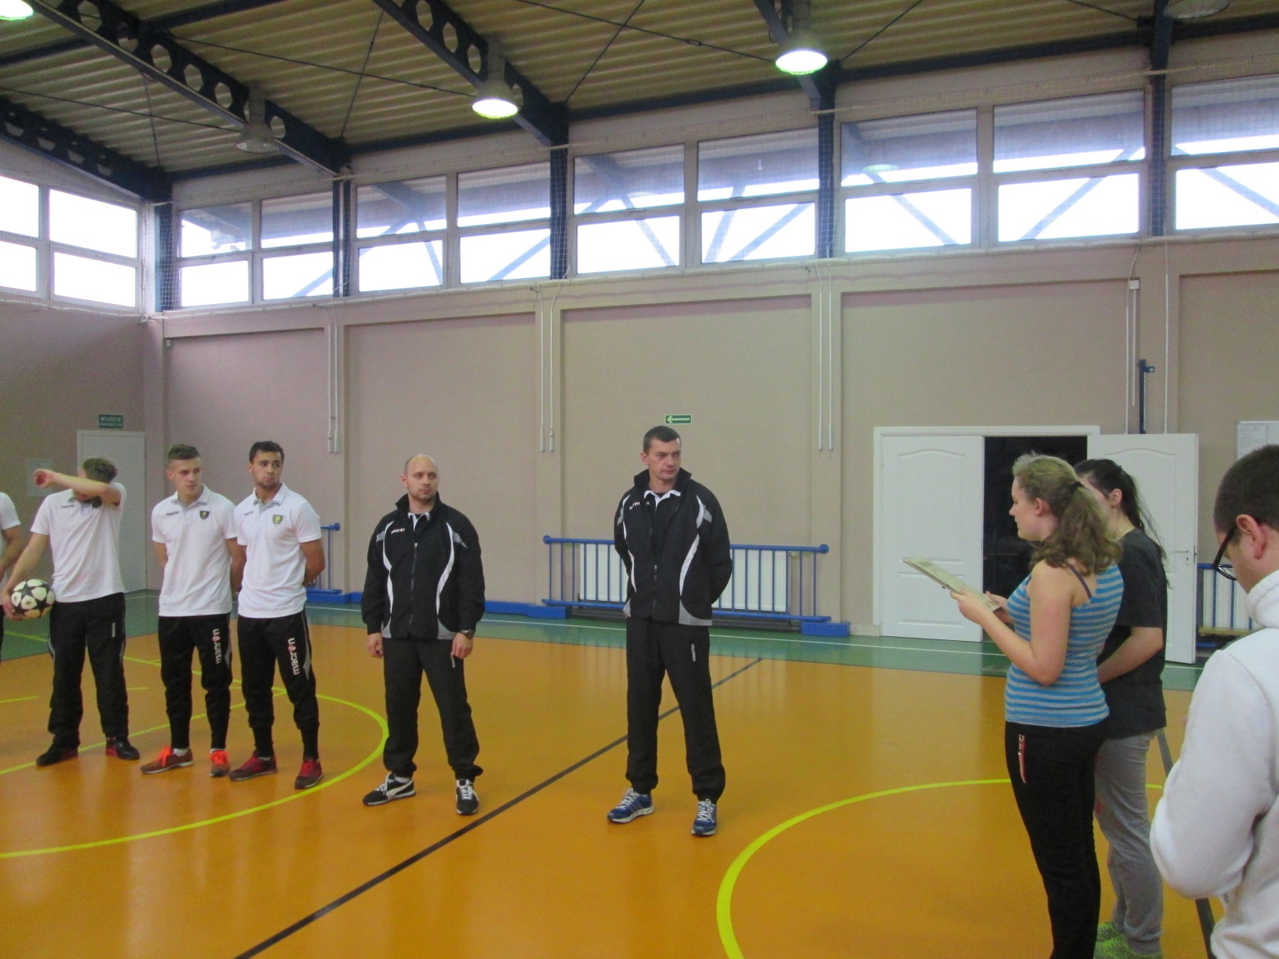
Podziękowanie za poświęcony czas

Slide 25
Koniec
Prezentacje przygotowała grupa II
Magda Paluch
Paulina Mazur
Oskar Malisz
Piotr Skubis
Kamil Kubanek
Marcel Cebo

